Slide 2


Notes:
Delnice, kripto, obresti, dividende, prijava davkov… svet financ je lahko zapleten, zato si marsikdo ne upa začeti.

Slide 3
CashSensei Your Pocket Financial Adviser And Teacher
Predstavitev projekta pri predmetu TNUV
Avtorja: Simon Pestotnik & Leon Ciglar
Ljubljana, maj 2024

Slide 4
Agenda
Problem/Zakaj?
Kaj je CashSensei
Kako aplikacija deluje
HTA ali storyboard
Prototip
Vprašanja
Notes:
Najina predstavitev bo izgledala tako:
Po uvodu, kjer sva vam predstavila kaj je problem in zakaj sva se lotila razvoja aplikacije.
Nato bova predstavila kaj je najina rešitev

Slide 5
CashSensei
Finančni svetovalec oziroma učitelj v tvojem žepu
Pomaga:
Sestaviti portfelj
Slediti svojim investicijam
Predlaga izboljšave in alternative

Slide 6
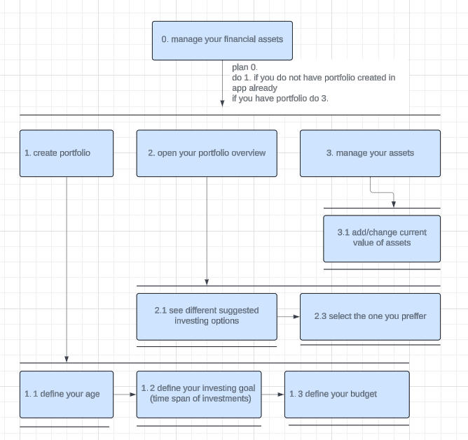

HTA
Analizirati zmogljivost omrežij blokovnih verig
Določiti ključne parametre zmogljivosti
Preizkusiti delovanje orodja Hyperledger Caliper

Slide 7
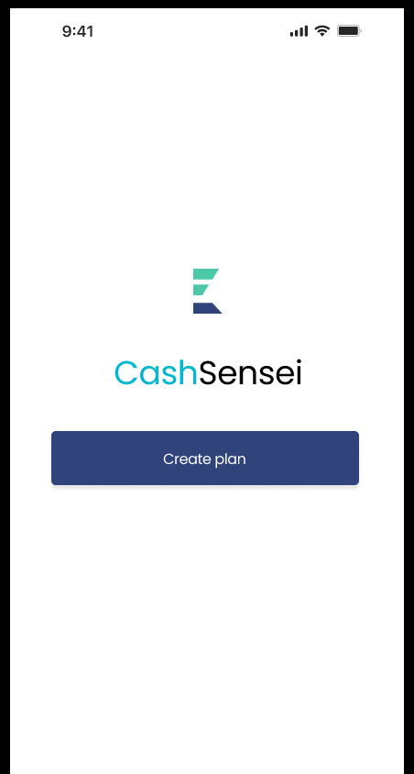
Prototip
Analizirati zmogljivost omrežij blokovnih verig
Določiti ključne parametre zmogljivosti
Preizkusiti delovanje orodja Hyperledger Caliper

Slide 8
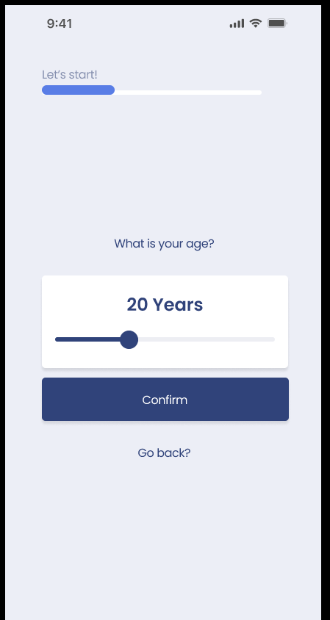

Slide 9
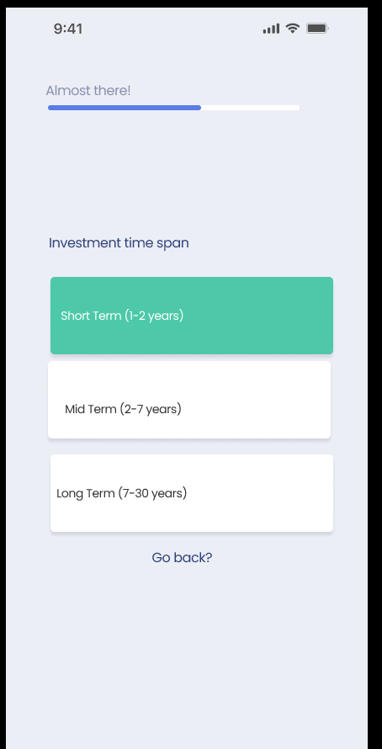

Slide 10
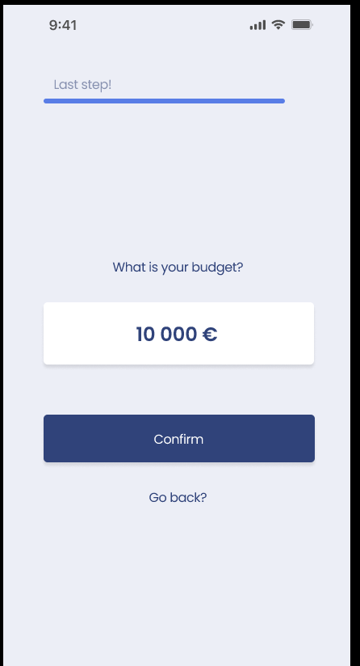

Slide 11
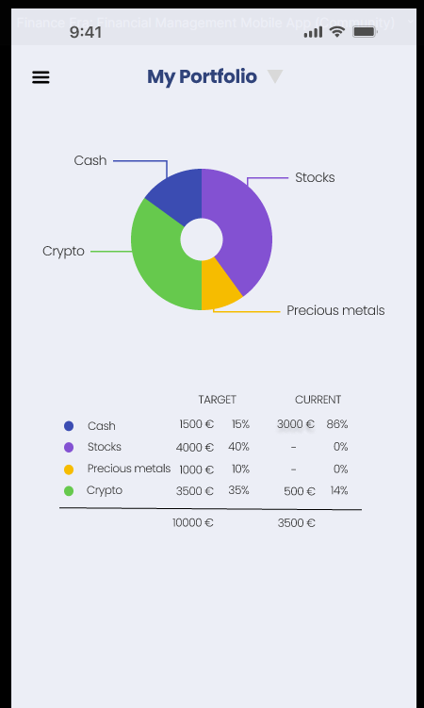

Slide 12
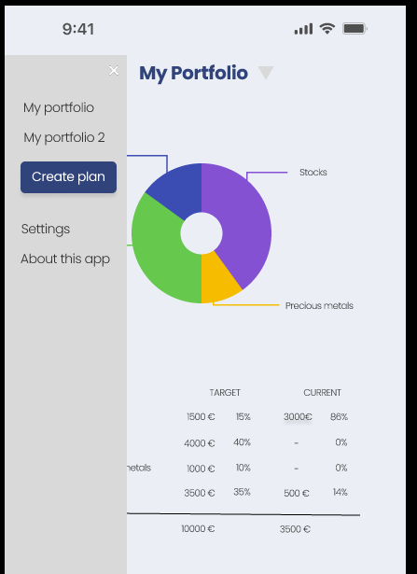

Slide 14
Zaključek
Treba se lott pa nrdit.

Slide 15
Hvala!

Slide 16

Vprašanja
Notes:
Skozi raziskavo smo uspešno preizkusili Hyperledger Caliper na emuliranem omrežju, spoznali omejitve našega modela, ko prihaja do povečanih obremenitev. Ključna ugotovitev, ki smo jo uspešno dokazali, je da lahko že s posameznimi sondami in s tem minimalnim vplivom na omrežje ter hkrati tudi z minimalnimi stroški transakcij relativno uspešno zaznamo povečane obremenitve in prehajanje v zasičenje. To je za razliko od obremenitvenega testa veliko bolj primerna metoda diagnosticiranja omrežji blokovnih verig, saj jo lahko uporabimo v »živih«, javnih omrežjih in ne le na modelu, ki smo ga uporabili v sklopu naše raziskave.
V nadaljevanju bi se lahko dotaknili tudi analize in rešitev v drugem sloju, kamor spadajo: stranske verige (angl. Sidechains), kanali stanja (angl. State channels), plazemske verige in različne vrste zavitkov (angl. Rollups).

